Slide 1
第3章 整流电路
3.1 单相可控整流电路
3.2 三相可控整流电路
3.3 变压器漏感对整流电路的影响
3.4 电容滤波的不可控整流电路
3.5 整流电路的谐波和功率因数
3.6 大功率可控整流电路
3.7 整流电路的有源逆变工作状态
3.8 相控电路的驱动控制
本章小结

Slide 2
引言
■整流电路（Rectifier）是电力电子电路中出现最早的一种，它的作用是将交流电能变为直流电能供给直流用电设备。
整流电路：AC → DC
■整流电路的分类
◆按组成的器件可分为不可控、半控、全控三种。
◆按电路结构可分为桥式和半波（零式）电路。
◆按交流输入相数分为单相电路和多相电路。
<number>/131

Slide 3
3.1 单相可控整流电路
3.1.1 单相半波可控整流电路
3.1.2 单相桥式全控整流电路
3.1.3 单相全波可控整流电路
3.1.4 单相桥式半控整流电路
<number>/131

Slide 4
3.1.1 单相半波可控整流电路
1.电阻负载
一、电路结构
T
VT
u
i
d
a)
u
u
VT
u
R
变换电压
1
2
d
变压器T
u
隔离
2
b)
ω
t
π
π
ω
t
晶闸管VT
导通，管压降为0
0
1
2
u
g
c)
阻断，漏电流为0
0
ω
t
u
d
电阻负载
特点：
电压与电流波形相同
d)
ω
0
α
θ
t
u
VT
e)
0
ω
t
图3-1 单相半波可控整流电路及波形
<number>/131

Slide 5

3.1.1 单相半波可控整流电路
一.电阻负载
1、电路结构
T
VT
u
i
d
a)
u
u
VT
u
R
1
2
d
u
2
b)
ω
t
π
π
ω
t
0
1
2
u
g
c)
0
ω
t
u
d
d)
ω
0
α
θ
t
u
VT
e)
0
ω
t
图3-1 单相半波可控整流电路及波形
<number>/131

Slide 6
3.1.1 单相半波可控整流电路
一.电阻负载
2、工作原理
0<ωt<α区域
晶闸管阻断i_{d}=0,u_{d}=0,u_{VT}=u₂
T
VT
u
i
d
a)
u
u
VT
u
R
1
2
d
ωt=α时刻，
晶闸管导通u_{d}=u₂
u
2
b)
ω
t
π
π
ω
t
0
1
2
u
g
ωt=π时刻
晶闸管阻断u_{d}=0
c)
0
ω
t
u
d
d)
交流输入为单相，
采用可控器件
直流输出电压波形只在交流输入的正半周内出现，
故称单相半波可控整流电路
0
α
θ
ω
t
u
VT
e)
0
ω
t
图3-1 单相半波可控整流电路及波形
<number>/131

Slide 7
3.1.1 单相半波可控整流电路
一.电阻负载
3、重要概念
触发延迟角 从晶闸管开始承受正向阳极电
压起到施加触发脉冲止的电角度,用a 表示,也称触
发角或控制角。
移相范围 使输出电压从最大值到最小值
变化的触发延迟角的变化范围
导通角 晶闸管在一个电源周期中处于通
态的电角度，用θ表示 。
<number>/131

Slide 8
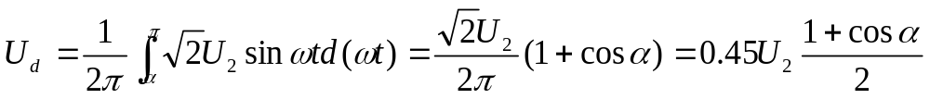
3.1.1 单相半波可控整流电路
一.电阻负载
4、基本数量关系
☞直流输出电压平均值
☞随着α 增大，U_{d} 减小，该电路中VT的α移相范围为180°。
☞调节α 大小，可以控制U_{d} 的大小，--------相控方式。
<number>/131

Slide 9
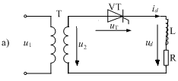
3.1.1 单相半波可控整流电路
二. 阻感负载
1、电路结构
变压器T
晶闸管VT
阻感负载
特点：
电感对电流变化有抗拒作用，电流不能发生突变。
<number>/131

Slide 10
3.1.1 单相半波可控整流电路
二. 阻感负载
1、电路结构
特点：
电感对电流变化有抗拒作用，电流不能发生突变。
不是阻碍电流通过
而是阻碍电流变化
电感：
对于一般电路
U
U
ω
t
π
2
π
ω
t
ω
t
π
2
π
ω
t
I
I
ω
t
π
2
π
ω
t
ω
t
π
2
π
ω
t
电阻性，U、I同步
阻感性，I滞后于U
<number>/131

Slide 11
3.1.1 单相半波可控整流电路
二. 阻感负载
1、电路结构
特点：
电感对电流变化有抗拒作用，电流不能发生突变。
不是阻碍电流通过
而是阻碍电流变化
电感：
对于一般电路
U
U
ω
t
π
2
π
ω
t
ω
t
I
I
ω
t
π
2
π
ω
t
ω
t
电阻性，U、I同步
阻感性，I滞后于U
<number>/131

Slide 12
3.1.1 单相半波可控整流电路
二. 阻感负载
2、工作原理
0<ωt<α区域
☞晶闸管VT处于态,i_{d}=0,u_{d}=0,u_{VT}=u₂
☞在ωt₁时刻，即α处 u_{d}=u₂
☞，L的存在i_{d}不能突变。
☞i_{d}从0开始增大，随u₂先增后减
☞u₂由正变负的过零点处，i_{d}未降到零，VT仍处于通态。
☞ωt₂时刻，电感能量释放完，i_{d}降至零，VT关断并立即承受反压。
ωt=α时刻 i_{d}=0
u
2
b)
0
ω
t
π
2
π
ω
t
u
1
g
c)
ω
α<ωt<α+θ区域
0
t
u
d
+
+
d)
0
ω
α
t
i
d
e)
θ
ω
0
t
u
VT
f)
0
ω
t
图3-2 带阻感负载的单相半波可控整流电路及其波形
注意：电感的存在延迟了VT的关断，使u_{d}波形出现负
<number>/131

Slide 13
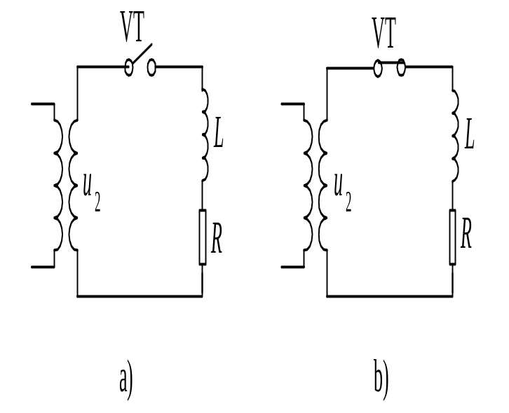
3.1.1 单相半波可控整流电路
二. 阻感负载
◆电力电子电路的基本分析方法
☞把器件理想化，将电路简化为分段线性电路。
☞器件的每种状态组合对应一种线性电路拓扑，器件通断状态变化时，电路拓扑发生改变。
☞对单相半波电路的分析可基于上述方法进行：
√当VT处于断态时，相当
于电路在VT处断开， i_{d}=0。
√当VT处于通时，相当于 VT短路。等效电路如图所示。
图3-3 单相半波可控整流电路的分段线性等效电路
a) VT处于关断状态
b) VT处于导通状态
<number>/131

Slide 14
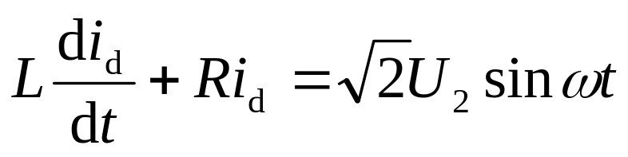
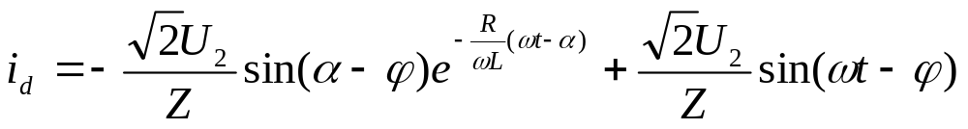

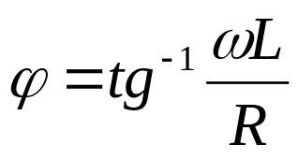
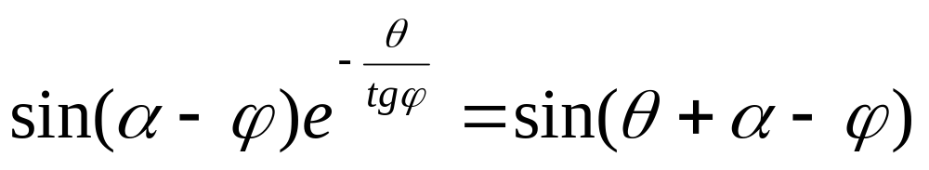
3.1.1 单相半波可控整流电路
二. 阻感负载
VT断态时，id=0；VT通时，相当于 短路。
VT
√VT处于通态时，如下方程成立：
在VT导通时刻，有ωt=α，i_{d}=0，这是式（3-2）的初始条件。求解式（3-2）并将初始条件代入可得
L
u
2
(3-2)
R
b)
图3-3 b) VT处于导通状态
(3-3)
式中， ， 。由此式可得出图3-2e所示的i_{d}波形。
当ωt=θ+α时，i_{d}=0，代入式（3-3）并整理得
(3-4)
<number>/131

Slide 15
3.1.1 单相半波可控整流电路
二. 阻感负载
负载阻抗角ϕ 、触发角a 、晶闸管导通角θ的关系由
ϕ ，a已知，可求 θ
2
b)
ω
π
π
ω
t
0
t
1
2
u
  若ϕ为定值，a 越大，在u₂正半周L储能越少，维持导电的能力就越弱，θ越小。
  若α为定值，ϕ (L) 越大，则L贮能越多，θ越大；且u_{d}中负的部分越接近正的部分，平均值U_{d}越接近零，输出的直流电流平均值也越小。
g
c)
ω
0
t
u
d
+
+
d)
0
α
ω
t
i
d
e)
0
θ
ω
t
u
VT
f)
0
ω
t
<number>/131

Slide 16
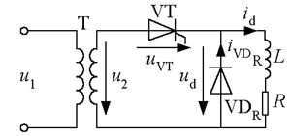
3.1.1 单相半波可控整流电路
二. 阻感负载
◆有续流二极管的电路
√为避免U_{d}太小，在整流电路的负载两端并联续流二极管，用 VD_{R}表示。
√当u₂过零变负时，V_{DR}导通，u_{d}为零，此时为负的u₂通过VD_{R}向VT施加反压使其关断，L储存的能量保证了电流i_{d}在L-R-VD_{R}回路中流通 √若L足够大，i_{d}连续，且i_{d}波形接近一条水平线 。
a)
u
2
b)
u
O
ω
t
1
ω
t
d
c)
ω
O
t
i
d
d)
I
d
i
O
ω
t
VT
I
d
e)
π
+
α
ω
i
O
π
-
α
t
VD
R
f)
ω
O
t
u
VT
g)
O
ω
t
图3-4 单相半波带阻感负载有续流二极管的电路及波形
<number>/131

Slide 17
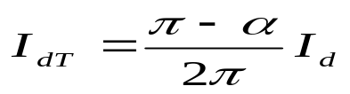
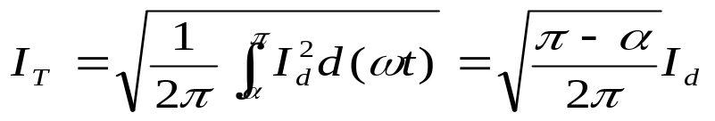
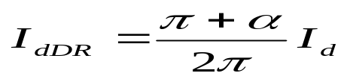
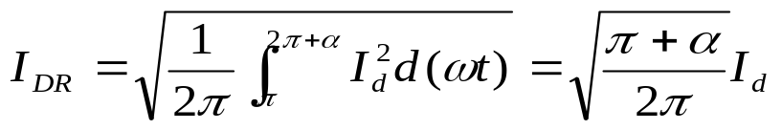


3.1.1 单相半波可控整流电路
二. 阻感负载
3、基本数量关系
√流过晶闸管的电流平均值I_{dT}和有效值I_{T}分别为：
√续流二极管的电流平均值I_{dDR}和有效值I_{DR}分别为
√其移相范围为180°，其承受的最大正反向电压均为u₂的峰值即 。续流二极管承受的电压为-u_{d}，其最大反向电压为 ，亦为u₂的峰值。
(3-5)
(3-6)
(3-7)
(3-8)
<number>/131

Slide 18



3.1.1 单相半波可控整流电路
三. 结论
单相半波可控整流电路的特点
VT的α 移相范围为180°。
电路的特点是简单，但输出脉动大，变压器二次侧电流中含直流分量，造成变压器铁芯直流磁化。为使变压器铁芯不饱和，需增大铁芯截面积，增大了设备的容量。
单相半波整流电路只利用了电源的半个周期，并且整流电压的脉动较大。实际上很少应用此种电路。为此常采用全波整流电路，最常见的就是单相桥式整流电路。
<number>/131

Slide 19
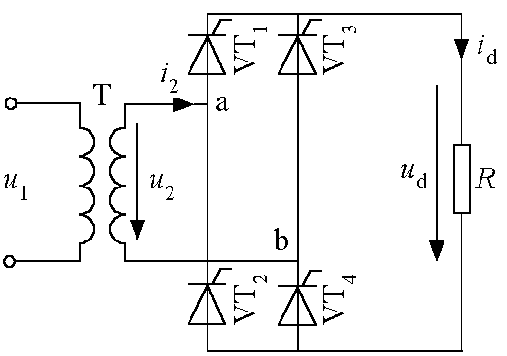
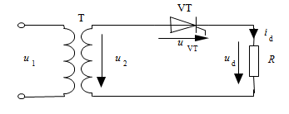
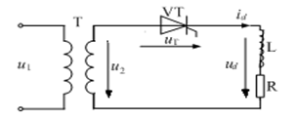
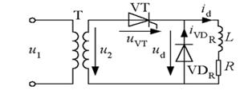
3.1.2 单相桥式全控整流电路
a)
优点：电路简单
缺点：性能指标太差
<number>/131

Slide 20
3.1.2 单相桥式全控整流电路
一.电阻负载
1、工作原理
☞闸管VT₁和VT₄组成一对桥臂，VT₂ 和VT₃一对。
☞在u₂正半周（a点电位高于b点电位）
（1） 0<ωt<α区域
√4个晶闸管均不通，i_{d}=0,u_{d}=0
（2）α<ωt<π区域
√在α处VT₁和VT₄加触发脉冲，VT₁、VT₄通，VT₂、VT₃承受反压阻断
（3）π <ωt< π +α区域
☞当u₂过零时，VT₁和VT₄关断。
（4）π+α < ωt < 2π区域
☞在u₂负半周，π+α 处触发VT₂和VT₃，VT₂、VT₃通，VT₁、VT₄阻断
☞到u₂过零时，电流又降为零，VT₂和VT₃关断。
a)
u
u
d
(
i
d
)
i
d
d
b)
0
α
π
α
ω
t
VT₂和VT₃的α=0处为ωt=π
u
VT
1,4
c)
0
ω
t
i
2
d)
0
ω
t
<number>/131
图3-5 单相全控桥式
带电阻负载时的电路及波形

Slide 21
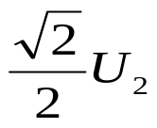

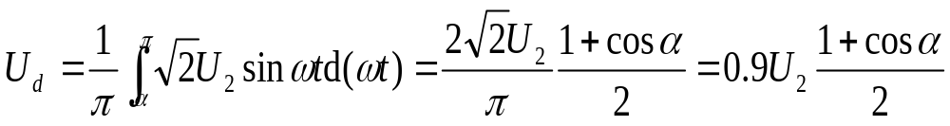
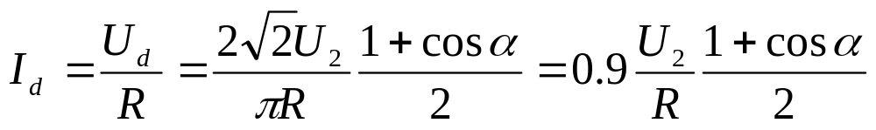
3.1.2 单相桥式全控整流电路
一.电阻负载
2、基本数量关系
☞晶闸管承受的最大正向电压和反向电压分别为 和 。
☞整流电压平均值为：
α=0时，U_{d}= U_{d0}=0.9U₂。α=180°时，U_{d}=0。可见，α角的移相范围为180°。
☞向负载输出的直流电流平均值为：
(3-9)
(3-10)
<number>/131

Slide 22
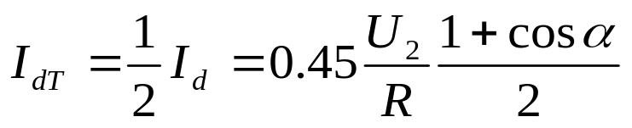
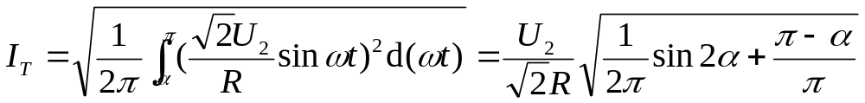
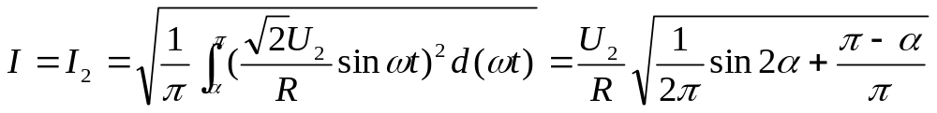

3.1.2 单相桥式全控整流电路
一.电阻负载
☞流过晶闸管的电流平均值 ：
☞流过晶闸管的电流有效值为：
☞变压器二次侧电流有效值I₂与输出直流电流有效值I相等，为
由式（3-12）和（3-13）可见：
(3-11)
(3-12)
(3-13)
(3-14)
<number>/131

Slide 23
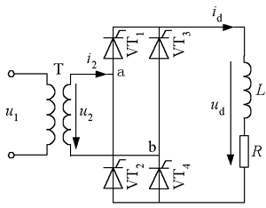
3.1.2 单相桥式全控整流电路
二. 阻感负载
1、工作原理
☞在u₂正半周期
√触发角α处给晶闸管VT₁、VT₄加触发脉冲使其开通，u_{d}=u₂。
√负载电感很大，i_{d}不能突变且波形近似为一条水平线。
☞u₂过零变负时，由于电感的作用VT₁、VT₄仍有电流i_{d}，并不关断。
☞ωt=π+α时刻，触发VT₂和VT₃，VT₂和VT₃导通，VT₁和VT₄承受反压关断，流过VT₁和VT₄的电流迅速转移到VT₂和VT₃上---换相，亦称换流。
u
2
O
ω
t
u
d
O
ω
t
i
d
I
d
i
O
I
ω
t
VT
1,4
d
i
O
I
ω
t
VT
2,3
d
O
I
ω
t
i
2
d
u
O
I
ω
t
VT
1,4
d
O
ω
t
图3-6 单相桥式全控整流电流带阻感负载时的电路及波形
<number>/131

Slide 24
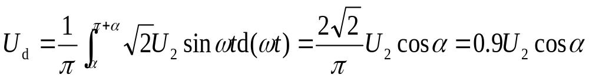

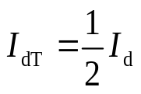
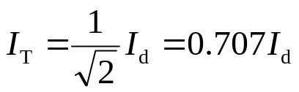
3.1.2 单相桥式全控整流电路
二. 阻感负载
2、基本数量关系
☞整流电压平均值为：
当α=0时，U_{d0}=0.9U₂。α=90°时，U_{d}=0。晶闸管移相范围为90°。
☞晶闸管承受的最大正反向电压均为 。
☞晶闸管导通角θ与α无关，均为180°，其电流平均值和有效值分别为： 和 。
☞变压器二次侧电流i₂的波形为正负各180°的矩形波，其相位由α角决定，有效值I₂=I_{d}。
(3-15)
<number>/131

Slide 25
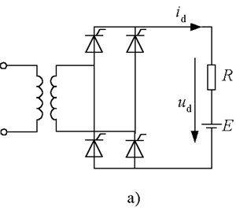
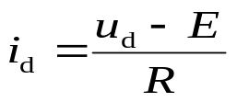
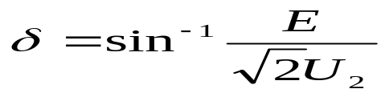
3.1.2 单相桥式全控整流电路
三.反电动势负载
u
d
E
O
α
θ
δ
ω
t
i
d
I
d
O
ω
t
b)
◆当负载为蓄电池、直流电动机的电枢等时，负载可看成一个直流电压源，-----反电动势负载。
◆电路分析
☞|u₂|>E时，晶闸管承受正电压，可能导通。
☞晶闸管导通后，u_{d}=u₂， ，直至|u₂|=E，i_{d}即降至0使得晶闸管关断，此后u_{d}=E。
☞与电阻负载时相比，晶闸管提前了电角度δ 停止导电，δ称为停止导电角。
☞当α<δ 时，触发脉冲到来时，晶闸管承受负电压，不可能导通。
(3-16)
<number>/131

Slide 26
3.1.2 单相桥式全控整流电路
三.反电动势负载
注意问题：
☞在α角相同时，整流输出电压比电阻负载时大
☞触发角被推迟为δ：因为有停止导电角，触发脉冲要有足够的宽度，保证ωt=δ 时刻晶闸管开始承受正电压时，触发脉冲仍然存在。
☞存在电流断续：i_{d}波形在一周期内有部分时间为0，负载为直流电动机时，电动机的机械特性将很软（ i_{d}较大时，转速降落较大，易产生火花）
<number>/131

Slide 27
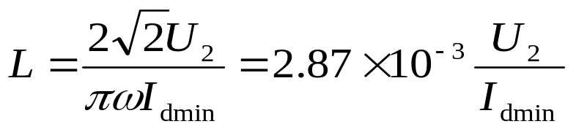
3.1.2 单相桥式全控整流电路
三.反电动势负载负载
u
d
θ
π
☞为了克服电流断续，一般在主电
路中直流输出侧串联一个平波
电抗器。
☞电感量足够大使电流连续，晶
闸管每次导通180°，u_{d}和i_{d}波形
与电感负载电流连续时波形相同，
u_{d}的计算公式亦一样。
☞为保证电流连续所需的电感量L
可由下式求出：
α
=
δ
E
0
π
ω
t
i
d
O
ω
t
图3-8 单相桥式全控整流电路带反电动势负载串平波电抗器，电流连续的临界情况
(3-17)
<number>/131

Slide 28
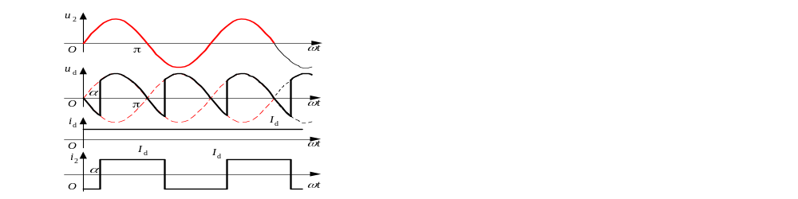
3.1.2 单相桥式全控整流电路
四.例题
■例：单相桥式全控整流电路，U₂=100V，负载中R=2Ω，L值极大，反电势E=60V，当α=30°时，要求：
①作出u_{d}、i_{d}和i₂的波形；
②求整流输出平均电压U_{d}、电流I_{d}，变压器二次侧电流有效值I₂；
③考虑安全裕量，确定晶闸管的额定电压和额定电流。
解：①u_{d}、i_{d}和i₂的波形如图3-9：
<number>/131
图3-9 u_{d}、i_{d}和i₂的波形图

Slide 29


3.1.2 单相桥式全控整流电路
四.例题
②整流输出平均电压U_{d}、电流I_{d}，变压器二次侧电流有效值I₂分别为
U_{d}＝0.9 U₂ cosα＝0.9×100×cos30°＝77.97(V)
I_{d} ＝(U_{d}－E)/R＝(77.97－60)/2＝9(A)
I₂＝I_{d}＝9(A)
③晶闸管承受的最大反向电压为：
U₂＝100 ＝141.4（V）
流过每个晶闸管的电流的有效值为：
I_{VT}＝I_{d}∕ ＝6.36（A）
故晶闸管的额定电压为：
U_{N}＝(2~3)×141.4＝283~424（V）
晶闸管的额定电流为：
I_{N}＝(1.5~2)×6.36∕1.57＝6~8（A）
晶闸管额定电压和电流的具体数值可按晶闸管产品系列参数选取。
<number>/131

Slide 30
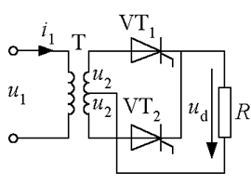
3.1.3 单相全波可控整流电路
电阻负载：单相全波与单相全桥控基本一致
u
d
O
α
ω
t
i
1
O
ω
t
图3-10 单相全波可控整流电路及波形
a)
b)
◆单相全波与单相全控桥的区别：
☞变压器T带中心抽头。
☞在u₂正半周，VT₁工作；u₂负半周，VT₂工作
☞变压器也不存在直流磁化的问题。
☞只用2个晶闸管，波导电回路只含1个晶闸管，压降 少1个；承受的最大电压是单相全控桥的2倍。
◆单相全波电路有利于在低输出电压的场合应用。
<number>/131

Slide 31
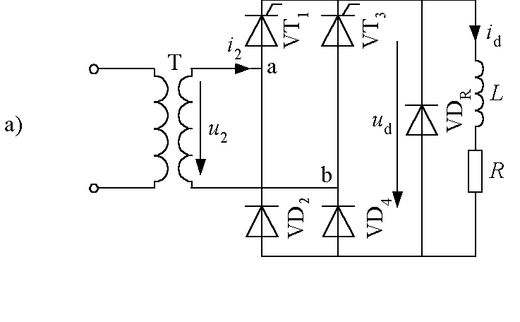
3.1.4 单相桥式半控整流电路
电路特点
与单相桥式全控整流电路的区别与联系：
☞每一个导电回路由1个晶闸管和1个二极管构成。
☞半控电路与全控电路在电阻负载时工作情况相同，而阻感负载时不同
<number>/131

Slide 32
3.1.4 单相桥式半控整流电路
阻感负载
◆电路分析（先不考虑VDR ）
☞u₂正半周，α处触发VT₁，u₂经VT_{1、}VD₄向负载供电
☞u₂过零变负时，电感作用使电流连续，VT₁继续导通，但因a点电位低于b点电位，电流是由VT₁和VD₂续流 ，u_{d}=0。
☞在u₂负半周，α处触发VT₃，向VT₁加反压使之关断，u₂经VT₃和VD₂向负载供电。
☞u₂过零变正时，VD₄导通，VD₂关断。VT₃和VD₄续流，u_{d}又为零。
u
2
b)
O
ω
t
u
d
α
O
ω
t
i
d
I
d
i
VT
O
I
d
ω
t
i
VD
1
4
π
−
α
ω
t
i
VT
O
I
d
i
VD
2
3
O
π
−
α
ω
t
i
VD
I
d
R
α
ω
t
O
I
i
2
d
O
ω
t
I
图3-11 单相桥式半控整流电路，有续流二极管，阻感负载时的电路及波形
<number>/131

Slide 33
3.1.4 单相桥式半控整流电路
阻感负载
◆续流二极管VD_{R-}----防止失控
☞若无续流二极管，则当α突然增大至180°或触发脉冲丢失时，会发生一个晶闸管持续导通而两个二极管轮流导通的情况，这使u_{d}成为正弦半波，即半周期u_{d}为正弦，另外半周期u_{d}为零，相当于单相半波不可控整流电路时的波形，称为失控。
☞二极管VD_{R}续流，避免了失控的现象。
☞续流期间导电回路中只有一个管压降，少了一个管压降，有利于降低损耗。
<number>/131

Slide 34
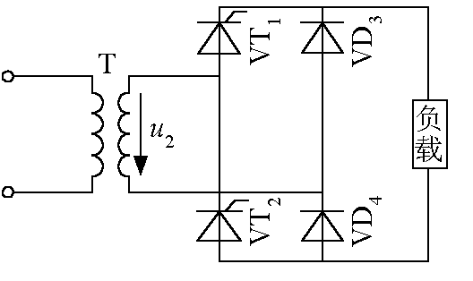
3.1.4 单相桥式半控整流电路
阻感负载
■单相桥式半控整流电路的另一种接法
◆相当于把图3-5(a)中的VT₃和VT₄换为二极管VD₃和VD₄，这样可以省去续流二极管VD_{R}，续流由VD₃和VD₄来实现。
◆这种接法的两个晶闸管阴极电位不同，二者的触发电路需要隔离。
图3-4 (a)单相全控桥式电路
图2-11 单相桥式半控整流电路的另一接法
<number>/131

Slide 35
3.2 三相可控整流电路
3.2.1 三相半波可控整流电路
3.2.2 三相桥式全控整流电路
特点：整流负载容量较大
直流电压脉动较小
易滤波
<number>/131

Slide 36
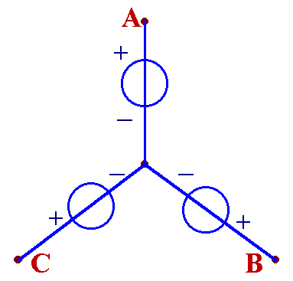
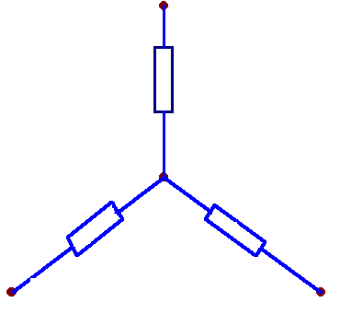
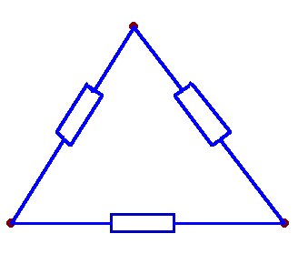
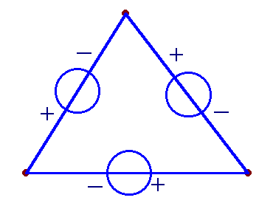
3.2.1 三相半波可控整流电路·引言
三相电路
u_{A}
1、Y形连接
Z_{A}
u_{C}
u_{B}
Z_{C}
Z_{B}
2、Δ形连接
Z_{C}
Z_{A}
u_{C}
u_{A}
u_{B}
Z_{B}
<number>/131

Slide 37
3.2.1 三相半波可控整流电路·引言
三相电路
1) Y-Y连接
三相三线系统
三相四线系统
u_{A}
Z_{A}
u_{C}
u_{B}
Z_{C}
Z_{B}
<number>/131

Slide 38
2) Y-△连接
3.2.1 三相半波可控整流电路·引言
u_{A}
Z_{C}
Z_{A}
u_{C}
u_{B}
Z_{B}
<number>/131

Slide 39
3) Δ- Δ连接
3.2.1 三相半波可控整流电路·引言
u_{C}
u_{A}
Z_{A}
Z_{C}
Z_{B}
u_{B}
<number>/131

Slide 40
4) Δ- Y连接
3.2.1 三相半波可控整流电路·引言
Z_{A}
u_{C}
u_{A}
Z_{C}
Z_{B}
u_{B}
<number>/131

Slide 41
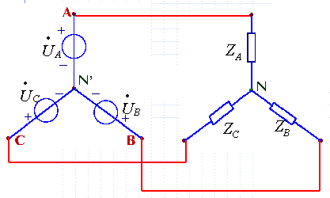
3.2.1 三相半波可控整流电路·引言
端线(火线、相线)；
中线（零线、地线）
平衡三相电路；
不平衡三相电路
线电压
相电压
线电流
相电流
中线电压
中线电流
<number>/131

Slide 42
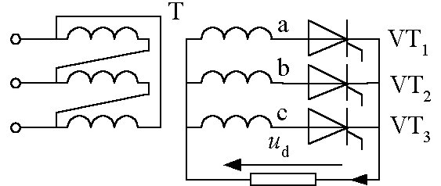
3.2 三相可控整流电路·引言
1.电阻负载
变压器T：交流侧由三相电源供电
晶闸管VT
特点：整流负载容量较大
直流电压脉动较小
易滤波
<number>/131

Slide 43
3.2.1 三相半波可控整流电路
1.电阻负载
◆电路分析
☞为得到零线，变压器二次侧必须接成星形，而一次侧接成三角形，避免3次谐波流入电网。
☞三个晶闸管按共阴极接法连接
☞假设将晶闸管换作二极管，相电压值最大相导通，另两相的关断，输出整流电压即为该相的相电压。
☞自然换相点
√在相电压的交点ωt₁、ωt₂、ωt₃处，均出现了二极管换相，即为自然换相点。
√将其作为α的起点，即α=0。
图3-13 三相半波可控整流电路共阴极接法电阻负载时的电路
<number>/131

Slide 44
3.2.1 三相半波可控整流电路
1.电阻负载
☞α = 0°
√三个晶闸管轮流导通120° ，u_{d} 波形为三个相电压在正半周期的包络线。
√变压器二次绕组电流有直流分量。
√晶闸管电压由一段管压降和两段线电压组成
√随着α增大，晶闸管承受的电压中正的部分逐渐增多。
u
α
=0
u
a
u
b
u
c
R
i
d
2
b)
ω
ω
ω
O
t
1
t
2
t
3
ω
t
u
G
c)
u
O
ω
t
d
d)
i
O
ω
t
VT
1
e)
u
O
ω
t
f)
VT
1
图3-13 三相半波可控整流电路共阴极接法电阻负载时的电路及α=0°时的波形
ω
t
O
<number>/131
u
ab
u
ac

Slide 45
3.2.1 三相半波可控整流电路
1.电阻负载
☞α =30°
√W_{T}=180 °时，是U_{b}的α =30° 处
√负载电流处于连续和断续的临界状态，各相仍导电120°。
u
α
=30°
2
u
a
u
b
u
c
O
ω
t
u
G
O
ω
t
u
d
i
O
ω
t
1
ω
t
VT
1
u
O
ω
t
VT
1
u
ac
O
ω
t
u
ab
u
ac
图3-14 三相半波可控整流电路，电阻负载，α=30°时的波形
<number>/131

Slide 46
3.2.1 三相半波可控整流电路
1.电阻负载
☞α >30°
√当导通一相的相电压过零变负时，该相晶闸管关断，但下一相晶闸管因未触发而不导通，此时输出电压电流为零。
√负载电流断续，各晶闸管导通角小于120°。 ☞
√ α=60°，各晶闸管导通角为90 °
α
=60°
u
2
u
u
u
a
b
c
O
ω
t
u
G
O
ω
t
u
d
O
ω
t
i
VT
1
O
ω
t
图3-15 三相半波可控整流电路，电阻负载，α=60°时的波形
<number>/131

Slide 47
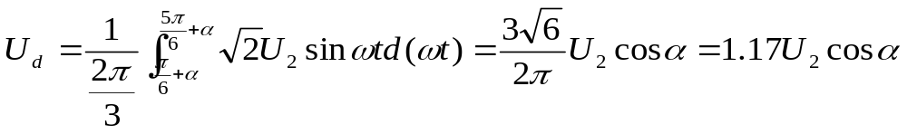
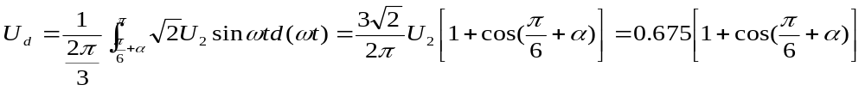
3.2.1 三相半波可控整流电路
1.电阻负载
◆基本数量关系
☞电阻负载时α角的移相范围为150°。
☞整流电压平均值
√α≤30°时，各相导通120 °，负载电流连续，有
当α=0时，U_{d}最大，为U_{d}=U_{d0}=1.17U₂。
√150 ° >α>30°时，负载电流断续，晶闸管导通角减小， 为150 ° -α 此时有
(3-18)
(3-19)
√α>150°时，不导通
<number>/131

Slide 48
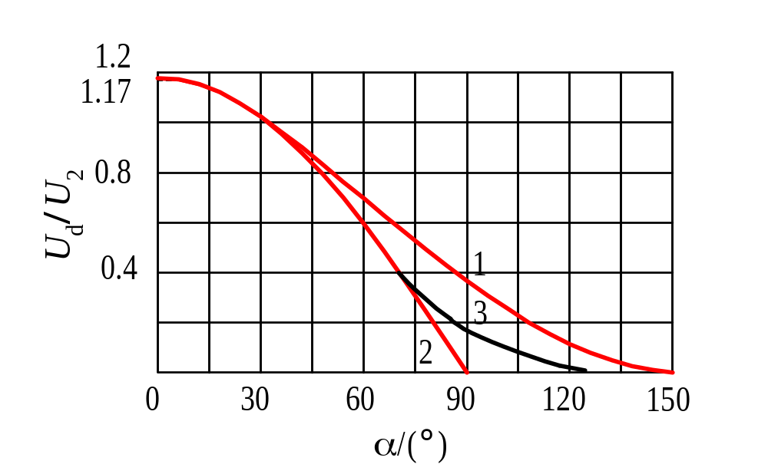
3.2.1 三相半波可控整流电路
1.电阻负载
☞U_{d}/U₂随α变化的规律
电阻负载
电阻电感负载
电感负载
图3-16 三相半波可控整流电路U_{d}/U₂与α的关系
<number>/131

Slide 49
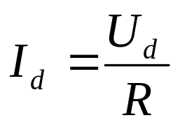
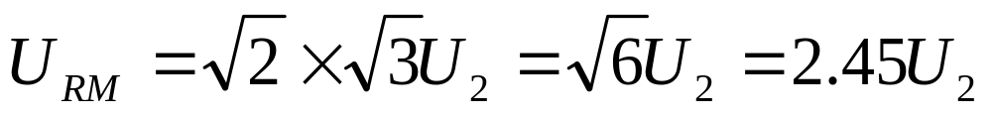
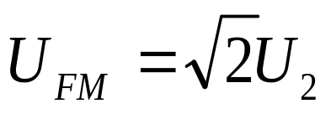
3.2.1 三相半波可控整流电路
1.电阻负载
☞负载电流平均值为
☞晶闸管承受的最大反向电压为变压器二次线电压峰值,即
☞晶闸管阳极与阴极间的最大电压等于变压器二次相电压的峰值，即
(3-20)
(3-21)
(3-22)
<number>/131

Slide 50
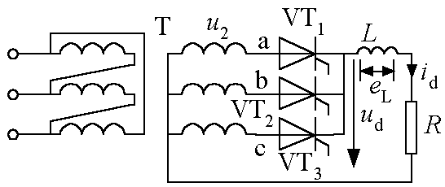
3.2.1 三相半波可控整流电路
2. 阻感负载
◆电路分析
☞α≤30°时，整流电压波形与电阻负载时相同。
☞L值很大，整流电流i_{d}的波形基本是平直的，流过晶闸管的电流接近矩形波。
u
α
=30°
u
2
u
u
a
u
u
b
u
c
u
O
ω
t
u
G
O
ω
t
u
d
i
O
ω
t
1
ω
t
VT
1
u
O
ω
t
VT
1
u
ac
O
ω
t
u
<number>/131
ab
u
ac

Slide 51
3.2.1 三相半波可控整流电路
2. 阻感负载
◆电路分析
☞L值很大，整流电流i_{d}的波形基本是平直的，流过晶闸管的电流接近矩形波。
☞α＞30°时，当u₂过零时，电感阻止电流下降，VT₁继续导通，直到VT₂的触发脉冲到来，才发生换流，Ud出现负值，随α增大，负部分增大。90°时正负面积相等。
u
u
u
u
u
α
=60°
2
u
a
u
b
u
c
O
ω
t
u
G
O
ω
t
u
d
O
ω
t
i
VT
1
O
ω
t
<number>/131

Slide 52
3.2.1 三相半波可控整流电路
2. 阻感负载
◆电路分析
☞L值很大，整流电流i_{d}的波形基本是平直的，流过晶闸管的电流接近矩形波。
☞α≤30°时，整流电压波形与电阻负载时相同。
☞α＞30°时，当u₂过零时，电感阻止电流下降，VT₁继续导通，直到VT₂的触发脉冲到来，才发生换流，Ud出现负值，随α增大，负部分增大。90°时正负面积相等。
u
d
u
a
u
b
u
c
u
O
α
ω
t
i
a
O
ω
t
i
b
i
O
ω
t
c
O
ω
t
i
d
O
ω
t
O
u
ω
t
ac
图3-17 三相半波可控整流电路，阻感负载时的电路及α=60°时的波形
<number>/131

Slide 53
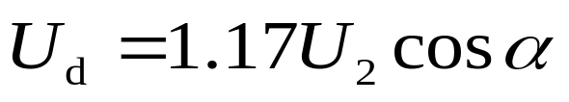
3.2.1 三相半波可控整流电路
2. 阻感负载
◆基本数量关系
☞α的移相范围为90°。
☞整流电压平均值
☞U_{d}/U₂与α的关系
√L很大，如曲线2所示。
√L不是很大，则当α>30°后，u_{d}中负的部分可能减少，整流电压平均值U_{d}略为增加，如曲线3 所示。
图3-16 三相半波可控整流电路U_{d}/U₂与α的关系
<number>/131

Slide 54
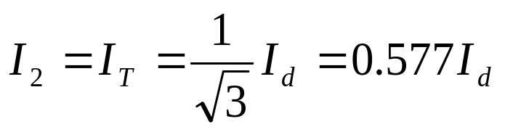
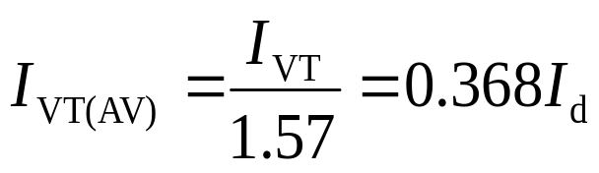

3.2.1 三相半波可控整流电路
2. 阻感负载
☞变压器二次电流即晶闸管电流的有效值为
☞晶闸管的额定电流为
☞晶闸管最大正反向电压峰值均为变压器二次线电压峰值，即
■三相半波可控整流电路的主要缺点在于其变压器二次电流中含有直流分量，为此其应用较少。
(3-23)
(3-24)
(3-25)
<number>/131

Slide 55
三相半波的问题

Slide 56

3.2.2 三相桥式全控整流电路
电路特点
■原理图
◆阴极连接在一起的3个晶闸管（VT₁，VT₃，VT₅）称为共阴极组；阳极连接在一起的3个晶闸管（VT₄，VT₆，VT₂）称为共阳极组。
◆晶闸管的导通顺序为VT₁-VT₂-VT₃-VT₄-VT₅-VT₆。
整流电路中，应用最广泛
I
III
V
图3-18 三相桥式全控整流电路原理图
VI
II
IV
VI
<number>/131

Slide 57
3.2.2 三相桥式全控整流电路
1.电阻负载
晶闸管及输出整流电压的情况如表所示
6个晶闸管导通顺序 VT₁ －VT₂ －VT₃ －VT₄ －VT₅ －VT₆
时 段
I
II
III
IV
V
VI
共阴极组中导通的晶闸管
VT₁
VT₁
VT₃
VT₃
VT₅
VT₅
共阳极组中导通的晶闸管
VT₆
VT₂
VT₂
VT₄
VT₄
VT₆
整流输出电压u_{d}
u_{a}-u_{b}
=u_{ab}
u_{a}-u_{c}
=u_{ac}
u_{b}-u_{c}
=u_{bc}
u_{b}-u_{a}
=u_{ba}
u_{c}-u_{a}
=u_{ca}
u_{c}-u_{b}
=u_{cb}
<number>/131

Slide 58

3.2.2 三相桥式全控整流电路
1.电阻负载
■工作原理
a =0时
a =0时，各晶闸管均在自然换相点换相即相电压的交点
导通规则：正的多（阴） 、负的多（阳）
输出整流电压u_{d}波形为线电压在正半周的包络线
<number>/131

Slide 59
3.2.2 三相桥式全控整流电路
1.电阻负载
u
d1
α
= 30°
u
a
u
b
u
c
O
ω
t
1
ω
t
u
d2
u
u
Ⅰ
u
Ⅱ
u
Ⅲ
u
Ⅳ
u
Ⅴ
u
Ⅵ
u
u
d
ab
ac
bc
ba
ca
cb
ab
ac
O
ω
t
u
VT
1
u
ab
u
ac
u
bc
u
ba
u
ca
u
cb
u
ab
u
ac
O
ω
t
i
u
ab
u
ac
a
O
ω
t
<number>/131
图3-20 三相桥式全控整流电路带电阻负载α=30°时的波形

Slide 60
3.2.2 三相桥式全控整流电路
1.电阻负载
α
= 60°
a =60°时
u
u
a
u
b
u
c
d1
ω
t
1
U_{d} 波形中每段线电压的波形继续向后移
U_{d} 平均值继续降
U_{d} 出现了为零的点
O
ω
t
u
d2
u
Ⅰ
Ⅱ
Ⅲ
Ⅳ
Ⅴ
Ⅵ
u
ab
u
ac
u
bc
u
ba
u
ca
u
cb
u
ab
u
ac
d
O
ω
t
u
VT
1
u
u
ac
ac
O
ω
t
u
ab
<number>/131

Slide 61
3.2.2 三相桥式全控整流电路
1.电阻负载
α=90°
u
d1
u
a
u
b
u
c
u
a
u
b
O
ω
t
u
d2
u
d
u
ab
u
ac
u
bc
u
ba
u
ca
u
cb
u
ab
u
ac
u
bc
u
ba
O
ω
t
i
d
O
ω
t
i
VT
1
O
ω
t
i
a
O
ω
t
<number>/131
图3-22 三相桥式全控整流电路带电阻负载α=90°时的波形

Slide 62
3.2.2 三相桥式全控整流电路
1.电阻负载
◆结论总结
带电阻负载时三相桥式全控整流电路α角的移相范围为0~120°
  当0≤α≤π/3时，电流连续，每个晶闸管导通2π/3；
  当π/3≤α≤2π/3时，电流断续，每个晶闸管导通小于2π/3。α=π/3是电阻性负载电流连续和断续的分界点。
  α =2π/3时，整流输出电压Ud将为0
6个晶闸管的脉冲按VT₁-VT₂-VT₃-VT₄-VT₅-VT₆的顺序，相位依次差60°
<number>/131

Slide 63
3.2.2 三相桥式全控整流电路
1.电阻负载
◆ 三相桥式全控整流电路的一些特点
☞每时刻需共阴和共阳极组各1管导导，但不能为同一相器件 。
☞对触发脉冲的要求
√6个晶闸管的脉冲按VT₁-VT₂-VT₃-VT₄-VT₅-VT₆的顺序，相位依次差60° 。
√共阴极组、共阳极组各管依次差120° 。
√同一相的上下两个桥臂脉冲相差180° 。
☞整流输出电压u_{d}一周期脉动6次
☞保证电路的正常工作，同时导通2个晶闸管均有脉冲，采用
√宽脉冲触发 ：使脉冲宽度大于60°（一般取80°~100°）
√双脉冲触发 ：用两个窄脉冲代替宽脉冲。常用
☞同三相半波可控整流电路相比，变压器二次侧流过正、负对称的交变电流，不含直流分量，避免直流磁化。
<number>/131

Slide 64
3.2.2 三相桥式全控整流电路
2. 阻感负载
u
α
= 0°
u
a
u
b
u
c
u
2
d1
O
ω
t
ω
t
1
u
d2
u
u
Ⅰ
u
Ⅱ
u
Ⅲ
u
Ⅳ
u
Ⅴ
u
Ⅵ
u
u
u
2L
ab
ac
bc
ba
ca
cb
ab
ac
d
O
ω
t
i
d
O
ω
t
i
VT
1
O
ω
t
图3-23 三相桥式全控整流电路带阻感负载α=0°时的波形
<number>/131

Slide 65
3.2.2 三相桥式全控整流电路
2. 阻感负载
α
= 30°
u
u
u
u
d1
a
b
c
O
ω
t
1
ω
t
u
d2
u
Ⅰ
u
Ⅱ
u
Ⅲ
u
Ⅳ
u
Ⅴ
u
Ⅵ
u
u
u
d
ab
ac
bc
ba
ca
cb
ab
ac
O
ω
t
i
d
O
ω
t
i
a
O
ω
t
图3-24 三相桥式全控整流电路带阻感负载α=30°时的波形
<number>/131

Slide 66
3.2.2 三相桥式全控整流电路
2. 阻感负载
α
= 60°
u
u
a
u
b
u
c
d1
ω
t
1
O
ω
t
u
d2
u
Ⅰ
Ⅱ
Ⅲ
Ⅳ
Ⅴ
Ⅵ
u
ab
u
ac
u
bc
u
ba
u
ca
u
cb
u
ab
u
ac
d
O
ω
t
u
VT
1
u
ac
u
ac
O
ω
t
u
ab

Slide 67
3.2.2 三相桥式全控整流电路
2. 阻感负载
α
= 90°
u
u
u
u
d1
b
c
a
O
ω
t
1
ω
t
u
d2
Ⅰ
Ⅱ
Ⅲ
Ⅳ
Ⅴ
Ⅵ
u
u
ab
u
ac
u
bc
u
ba
u
ca
u
cb
u
ab
u
ac
d
O
ω
t
u
VT
u
ac
u
ac
1
O
ω
t
u
ab
<number>/131
图3-25 三相桥式整流电路带阻感负载，α=90°时的波形

Slide 68
3.2.2 三相桥式全控整流电路
2. 阻感负载
■电路分析
☞当α≤60°时
√u_{d}波形连续，电路的工作情况与带电阻负载时十分相似，各晶闸管的通断情况、输出整流电压u_{d}波形、晶闸管承受的电压波形等都一样。
√区别在于电流，当电感足够大的时候，i_{d}、i_{VT}、i_{a}的波形在导通段都可近似为一条水平线。
☞当α>60°时
√由于电感L的作用，u_{d}波形会出现负的部分。
<number>/131

Slide 69


3.2.2 三相桥式全控整流电路
2. 阻感负载
■基本数量关系
◆带阻感负载时，三相桥式全控整流电路的α角移相范围为90°。
◆整流输出电压平均值
☞带阻感负载时，或带电阻负载α≤60°时
☞带电阻负载且α>60°时
(3-26)
(3-27)
<number>/131

Slide 70


3.2.2 三相桥式全控整流电路
2. 阻感负载
◆输出电流平均值为I_{d}=U_{d}/R。
◆当整流变压器采用星形接法，带阻感负载时，变压器二次侧电流波形为正负半周各宽120°、前沿相差180°的矩形波，其有效值为：
晶闸管电压、电流等的定量分析与三相半波时一致。
◆三相桥式全控整流电路接反电势阻感负载时的I_{d}为：
式中R和E分别为负载中的电阻值和反电动势的值。
(3-28)
(3-29)
<number>/131

Slide 71
3.2.2 三相桥式全控整流电路
1.电阻负载
2. 阻感负载
3 双窄脉冲和宽脉冲
<number>/131

Slide 72


3 双窄脉冲
3.2.2 三相桥式全控整流电路

Slide 73

3 双窄脉冲
3.2.2 三相桥式全控整流电路

Slide 74
3 双窄脉冲
3.2.2 三相桥式全控整流电路
u
u
a
u
b
u
c
u
a
u
b
d1
O
ω
t
u
d2
u
d
u
ab
u
ac
u
bc
u
ba
u
ca
u
cb
u
ab
u
ac
u
bc
u
ba
O
ω
t
i
d
O
ω
t
i
VT
1
O
ω
t
i
a
O
ω
t

Slide 75
3.3 变压器漏感对整流电路的影响
1. 变压器漏感
■变压器漏感
◆实际上变压器绕组总有漏感，该漏感可用一个集中的电感L_{B}表示，并将其折算到变压器二次侧。
◆由于电感对电流的变化起阻碍作用，电感电流不能突变，因此换相过程不能瞬间完成，而是会持续一段时间。
■现以三相半波为例来分析，然后将其结论推广
◆假设负载中电感很大，负载电流为水平线。
<number>/131

Slide 76


3.3 变压器漏感对整流电路的影响
2. 变压器漏感的影响
◆分析从VT₁换相至VT₂过程
☞ωt₁前VT₁导通， 触发VT₂，a、b相均有漏感，i_{a}、i_{b}不能突变，于是VT₁和VT₂同时导通，相当于将a、b两相短路，两相间电压差为u_{b}-u_{a}，产生回路环流i_{k}。
☞i_{k}=i_{b}是逐渐增大的，而 i_{a}=I_{d}-i_{k}是逐渐减小的。
☞当i_{k}增大到I_{d}时，i_{a}=0，VT₁关断，换流过程结束。
☞换相过程持续的时间用电角度γ 表示，称为换相重叠角。
u
α
u
u
u
d
a
b
c
O
ω
t
i
i
i
i
i
i
I
d
c
a
b
c
a
d
O
γ
ω
t
ωt₁时刻
图3-26 考虑变压器漏感时的三相半波可控整流电路及波形
<number>/131

Slide 77


3.3 变压器漏感对整流电路的影响
3. 变压器漏感定量计算
◆基本数量关系
☞换相过程中，整流输出电压瞬时值为
☞换相压降：变压器漏感使u_{d}平均值降低，即
(3-30)
(3-31)
<number>/131

Slide 78





3.3 变压器漏感对整流电路的影响
3、变压器漏感定量计算
☞换相重叠角γ
√由式（3-30）得出：
当 时， ，于是
(3-32)
(3-35)
(3-36)
<number>/131

Slide 79












3.3 变压器漏感对整流电路的影响
3、变压器漏感定量计算
√γ随其它参数变化的规律：
⑴I_{d} 越大则γ 越大；
⑵X_{B} 越大γ 越大；
⑶当α≤90°时，α 越小γ 越大。
表3-2 各种整流电路换相压降和换相重叠角的计算
电路形式 | 单相全波 | 单相全控桥 | 三相半波 | 三相全控桥 | m脉波整流电路
 |  |  |  |  | ①
 |  |  |  |  | ②
注：①单相全控桥电路中，X_{B}在一周期的两次换相中都起作用，等效为m=4；
②三相桥等效为相电压等于 的6脉波整流电路，故其m=6，相电压按 代入。
<number>/131

Slide 80
3.3 变压器漏感对整流电路的影响
4. 总结
◆变压器漏感对整流电路影响的一些结论:
☞换相重叠角γ，整流输出电压平均值U_{d}降低。
☞整流电路的工作状态增多。
☞晶闸管的di/dt减小，有利于晶闸管的安全开通，可以串入进线电抗器以抑制晶闸管的di/dt。
☞换相时晶闸管电压出现缺口，产生正的du/dt，可能使晶闸管误导通，为此必须加吸收电路。
☞换相使电网电压出现缺口，成为干扰源。
<number>/131

Slide 81






3.3 变压器漏感对整流电路的影响
2. 变压器漏感
例：三相桥式不可控整流电路，阻感负载，R=5Ω，L=∞，U₂=220V，X_{B}=0.3Ω，求U_{d}、I_{d}、I_{VD}、I₂和γ的值并作出u_{d}、i_{VD}和i₂的波形。
解：三相桥式不可控整流电路相当于三相桥式可控整流电路α＝0°时的情况。
U_{d}＝2.34U₂cosα－ΔU_{d}
ΔU_{d}＝3X_{B}I_{d}∕π
I_{d}＝U_{d}∕R
解方程组得：
U_{d}＝2.34U₂cosα∕（1＋3X_{B}/πR）＝486.9（V）
I_{d}＝97.38（A）
又∵ － =2 ∕ U₂
即得出 =0.892
换流重叠角γ＝26.93°
二极管电流和变压器二次测电流的有效值分别为
I_{VD}＝I_{d}∕3＝97.38∕3＝33.46（A）
I_{2a}＝ I_{d}＝79.51（A）
u_{d}、i_{VD1}和i_{2a}的波形如图3-27所示。
<number>/131

Slide 82
3.4 电容滤波的不可控整流电路
3.4.1 电容滤波的单相不可控整流电路
3.4.2 电容滤波的三相不可控整流电路
<number>/131

Slide 83
3.4 电容滤波的不可控整流电路·引言
■交—直—交变频器、不间断电源、开关电源等应用场合大都采用不可控整流电路。
■最常用的是单相桥式和三相桥式两种接法。
■由于电路中的电力电子器件采用整流二极管，故也称这类电路为二极管整流电路。
<number>/131

Slide 84

3.4.1 电容滤波的单相不可控整流电路
1. 单相桥式
■工作原理及波形分析
☞u₂<u_{d}，二极管不通，电容C向R放电，供负载电流，u_{d}下降。
☞u₂>u_{d}，VD₁和VD₄开通，u_{d}=u₂，交流电源向电容充电，并向负载R供电。
☞电容被充电到ωt=θ 时，u_{d}=u₂，VD₁和VD₄关断。电容开始以时间常数RC按指数函数放电。
☞当ωt=π，即放电经过π-θ角时，u_{d}降至开始充电时的初值，另一对二极管VD₂和VD₃导通，此后u₂又向C充电，与u₂正半周的情况一样。
图3-28 电容滤波的单相桥式不可控整流电路及其工作波形
a) 电路 b) 波形
<number>/131

Slide 85





3.4.1 电容滤波的单相不可控整流电路
1. 单相桥式
◆δ 和θ 的确定
☞δ指VD₁和VD₄导通的时刻与u₂过零点相距的角度，θ 指VD₁和VD₄的导通角。
☞ 在VD₁和VD₄导通期间
式中，u_{d(0)}为VD₁、VD₄开始导通时刻直流侧电压值。
将u₂代入并求解得：
而负载电流为：
于是
(3-37)
(3-38)
(3-39)
(3-40)
(3-41)
<number>/131

Slide 86






3.4.1 电容滤波的单相不可控整流电路
1. 单相桥式
则当ωt=θ 时，VD₁和VD₄关断。将i_{d}(θ)=0代入式（3-41），得：
(3-42)
二极管导通后u₂开始向C充电时的u_{d}与二极管关断后C放电结束时的u_{d}相等，故有下式成立：
(3-43)
图3-29 δ 、θ与ωRC的关系曲线
(3-44)
由式（3-42）和（3-43）得
(3-45)
可由式（3-45）求出δ，进而由式（3-44）求出θ,显然δ和θ仅由乘积ωRC决定。
<number>/131

Slide 87
3.4.1 电容滤波的单相不可控整流电路
1. 单相桥式
☞θ的另外一种确定方法：VD₁和VD₄的关断时刻，从物理意义上讲，就是两个电压下降速度相等的时刻，一个是电源电压的下降速度|du₂ /d(ωt)|，另一个是假设二极管VD₁和VD₄关断而电容开始单独向电阻放电时电压的下降速度|du_{d}/d(ωt)|_{p}（下标表示假设），据此即可确定θ。
图3-29 δ 、θ与ωRC的关系曲线
<number>/131

Slide 88



3.4.1 电容滤波的单相不可控整流电路
1. 单相桥式
■主要的数量关系
◆输出电压平均值
☞空载时，
☞重载时，U_{d}逐渐趋近于0.9U₂，即趋近于接近电阻负载时的特性。
☞在设计时根据负载的情况选择电容C值，使 , 此时输出电压为：
U_{d}≈1.2U₂ (3-46)
◆电流平均值
☞输出电流平均值I_{R}为： I_{R}=U_{d}/R (3-47)
I_{d}=I_{R} (3-48)
☞二极管电流i_{D}平均值为：I_{D}=I_{d}/2=I_{R}/2 (3-49)
◆二极管承受的电压
☞为变压器二次侧电压最大值，即 。
<number>/131

Slide 89

3.4.1 电容滤波的单相不可控整流电路
1. 单相桥式
■感容滤波的单相桥式不可控整流电路
◆实际应用中为了抑制电流冲击，常在直流侧串入较小的电感。
◆u_{d}波形更平直，电流i₂的上升段平缓了许多，这对于电路的工作是有利的。
i
,
u
,
u
u
u
2
2
d
2
d
i
2
0
δ
θ
π
ω
t
a)
图3-31 感容滤波的单相桥式不可控整流电路及其工作波形
a） 电路图 b）波形
b)
<number>/131

Slide 90

3.4.2 电容滤波的三相不可控整流电路
2. 三相桥式
u
d
u
ab
u
u
ac
d
i
a
δ
0
θ
π
π
ω
t
3
i
d
a)
O
b)
ω
t
图3-32 电容滤波的三相桥式不可控整流电路及其波形
a) 电路 b) 波形
■基本原理
◆当某一对二极管导通时，输出直流电压等于交流侧线电压中最大的一个，该线电压既向电容供电，也向负载供电。
◆当没有二极管导通时，由电容向负载放电，u_{d}按指数规律下降。
■电流i_{d}断续和连续
◆比如在VD₁和VD₂同时导通之前VD₆和VD₁是关断的，交流侧向直流侧的充电电流i_{d}是断续的。
◆VD₁一直导通，交替时由VD₆导通换相至VD₂导通，i_{d}是连续的。
<number>/131

Slide 91

3.4.2 电容滤波的三相不可控整流电路
2. 三相桥式
◆由 “电压下降速度相等”的原则，可以确定临界条件，假设在ωt+δ=2π/3的时刻“速 度相等”恰好发生，则有可得
临界条件：ωRC=
ωRC> 电流i_{d}断续
ωRC< 电流i_{d}连续
◆R是可变的，它的大小反映了负载的轻重，因此在轻载时直流侧获得的充电电流是断续的，重载时是连续的。
a
a
O
ω
t
O
ω
t
图3-33 电容滤波的三相桥式整流电路当ωRC等于和小于时 的电流波形
a）ωRC= b）ωRC<
i
d
i
d
O
ω
t
O
ω
t
a)
b)
<number>/131

Slide 92

3.4.2 电容滤波的三相不可控整流电路
2. 三相桥式
■考虑电感
◆实际电路中存在交流侧电感以及为抑制冲击电流而串联的电感。
◆有电感时，电流波形的前沿平缓了许多，有利于电路的正常工作。
◆随着负载的加重，电流波形与电阻负载时的交流侧电流波形逐渐接近。
i
a
O
ω
t
i
b)
a
O
ω
t
c)
图3-34 考虑电感时电容滤波的三相桥式整流电路及其波形
a）电路原理图 b）轻载时的交流侧电流波形 c）重载时的交流侧电流波形
<number>/131

Slide 93

3.4.2 电容滤波的三相不可控整流电路
2. 三相桥式
■主要数量关系
◆输出电压平均值
☞U_{d}在（2.34U₂ ~2.45U₂）之间变化。
◆电流平均值
☞输出电流平均值I_{R}为：
I_{R}=U_{d}/R
电容电流i_{C}平均值为零，因此：
I_{d}=I_{R}
☞二极管电流平均值为I_{d}的1/3，即
I_{D}=I_{d}/3=I_{R}/3
◆二极管承受的电压
☞为线电压的峰值，为 。
(3-51)
(3-52)
(3-53)
<number>/131

Slide 94
3.5 整流电路的谐波和功率因数
3.5.1 谐波和无功功率分析基础
3.5.2 带阻感负载时可控整流电路交流侧谐 波和功率因数分析
3.5.3 电容滤波的不可控整流电路交流侧谐 波和功率因数分析
3.5.4 整流输出电压和电流的谐波分析
<number>/131

Slide 95
3.5 整流电路的谐波和功率因数·引言
■随着电力电子技术的发展，其应用日益广泛，由此带来的谐波(harmonics)和无功(reactive power)问题日益严重，引起了关注。
■无功的危害
◆导致设备容量增加。
◆使设备和线路的损耗增加。
◆线路压降增大，冲击性负载使电压剧烈波动。
■谐波的危害
◆降低发电、输电及用电设备的效率。
◆影响用电设备的正常工作。
◆引起电网局部的谐振，使谐波放大，加剧危害。
◆导致继电保护和自动装置的误动作。
◆对通信系统造成干扰。
<number>/131

Slide 96






3.5 整流电路的谐波和功率因数·引言
<number>/131

Slide 97





3.5.1 谐波和无功功率分析基础
1. 谐波
◆正弦波电压可表示为
式中U为电压有效值；ϕ_{u}为初相角；ω为角频率，ω=2πf=2π/T；f为频率； T为周期。
◆非正弦电压u(ωt)分解为如下形式的傅里叶级数
(3-54)
(3-55)
式中
直流分量
基波（n=1)
谐波(n=2、3)
n=1, 2, 3…
<number>/131

Slide 98







3.5.1 谐波和无功功率分析基础
1. 谐波
或
(3-56)
式中，c_{n}、ϕ_{n}和a_{n}、b_{n}的关系为
◆基波（fundamental）：频率与工频相同的分量。
谐波：频率为基波频率大于1整数倍的分量。
谐波次数：谐波频率和基波频率的整数比。
◆n次谐波电流含有率以HRI_{n}（Harmonic Ratio for In）表示
(3-57)
◆电流谐波总畸变率THD_{i}（Total Harmonic distortion）分别定义为（I_{h}为总谐波电流有效值）
(3-58)
<number>/131

Slide 99
3.5.1 谐波和无功功率分析基础
电路类型 | 基波频率 |  | 2 次谐波 |  | 3 次谐波 |  | 4 次谐波
 | 频率 | 工频倍数 | 频率 | 工频倍数 | 频率 | 工频倍数 | 频率 | 工频倍数
单相半波 | 50 | 1 | 100 | 2 | 150 | 3 | 200 | 4
单相全桥 | 100 | 2 | 200 | 4 | 300 | 6 | 400 | 8
三相半波 | 150 | 3 | 300 | 6 | 450 | 9 | 600 | 12
三相全桥 | 300 | 6 | 600 | 12 | 900 | 18 | 1200 | 24
幅
值
减
小
频
率
增
加
幅值减小,频率增加

Slide 100



3.5.1 谐波和无功功率分析基础
2. 功率因数
■ ◆正弦电路
☞有功功率就是其平均功率：
(3-59)
式中U、I分别为电压和电流的有效值，ϕ为电流滞后于电压的相位差。
☞视在功率为：
S=UI
(3-60)
☞无功功率为：
Q=UIsinϕ
(3-61)
☞功率因数为：
(3-62)
☞Q与P、S的关系：
(3-63)
☞功率因数为：
λ=cosϕ
(3-64)
<number>/131

Slide 101





3.5.1 谐波和无功功率分析基础
2. 功率因数
◆非正弦电路
☞有功功率为
(3-65)
式中I₁为基波电流有效值，ϕ₁为基波电流与电压的相位差。
☞功率因数为：
(3-66)
式中，ν=I₁/I，即基波电流有效值和总电流有效值之比，称为基波因数，而cosϕ₁称为位移因数或基波功率因数。
☞无功功率
(3-67)
(3-68)
☞畸变功率D为：
(3-71)
<number>/131

Slide 102



3.5.2 带阻感负载时可控电路交流侧谐波和功率因数分析
1.单相桥式全控整流电路
■电流波形如图3-6所示，将电流波形分解为傅里叶级数，可得
(3-72)
其中基波和各次谐波有效值为
n=1,3,5,…
(3-73)
电流中仅含奇次谐波，各次谐波有效值与谐波次数成反比，且与基波有效值的比值为谐波次数的倒数。
图3-6 i₂的波形
<number>/131

Slide 103




3.5.2 带阻感负载时可控电路交流侧谐波和功率因数分析
1.单相桥式全控整流电路
◆功率因数
☞基波电流有效值为
(3-74)
☞i₂的有效值I=I_{d}，可得基波因数为
(3-75)
☞电流基波与电压的相位差就等于控制角α，故位移因数为
(3-76)
☞功率因数为
(3-77)
<number>/131

Slide 104



3.5.2 带阻感负载时可控电路交流侧谐波和功率因数分析
2.三相桥式全控整流电路
图3-24 i_{a}的波形
■三相桥式全控整流电路
◆以α=30°为例，电流有效值为
(3-78)
◆电流波形分解为傅立叶级数
(3-79)
<number>/131

Slide 105




3.5.2 带阻感负载时可控电路交流侧谐波和功率因数分析
2.三相桥式全控整流电路
可得电流基波和各次谐波有效值分别为
(3-80)
结论：电流中仅含6k±1（k为正整数）次谐波，各次谐波有效值与谐波次数成反比，且与基波有效值的比值为谐波次数的倒数。
◆功率因数
☞基波因数为
(3-81)
☞电流基波与电压的相位差仍为α，故位移因数仍为
(3-82)
☞功率因数为
(3-83)
<number>/131

Slide 106

3.5.3 电容滤波的不可控电路交流侧谐波和功率因数分析
1. 单相桥式不可控整流电路
◆采用感容滤波。
◆电容滤波的单相不可控整流电路交流侧谐波组成有如下规律：
☞谐波次数为奇次。
☞谐波次数越高，谐波幅值越小。
☞谐波与基波的关系是不固定的。
☞ 越大，则谐波越小。
◆关于功率因数的结论如下：
☞位移因数接近1，轻载超前，重载滞后。
☞谐波大小受负载和滤波电感的影响。
<number>/131

Slide 107
3.5.3 电容滤波的不可控电路交流侧谐波和功率因数分析
1. 三相桥式不可控整流电路
◆有滤波电感。
◆交流侧谐波组成有如下规律：
☞谐波次数为6k±1次，k =1，2，3…。
☞谐波次数越高，谐波幅值越小。
☞谐波与基波的关系是不固定的。
◆关于功率因数的结论如下：
☞位移因数通常是滞后的,但与单相时相比,位移因数更接近1。
☞随负载加重（ωRC的减小），总的功率因数提高；同时，随滤波电感加大，总功率因数也提高。
<number>/131

Slide 108



3.5.4 整流输出电压和电流的谐波分析
图3-35 α=0°时，m脉波整流电路的整流电压波形
■整流电路的输出电压是周期性的非正弦函数，其中主要成分为直流，同时包含各种频率的谐波，这些谐波对于负载的工作是不利的。
■α=0°时，m脉波整流电路的整流电压和整流电流的谐波分析
◆整流电压表达式为
(3-84)
<number>/131

Slide 109





3.5.4 整流输出电压和电流的谐波分析
对该整流输出电压进行傅里叶级数分解，得出：
(3-85)
式中，k=1，2，3…；且：
(3-86)
(3-87)
◆电压纹波因数
(3-88)
其中
(3-89)
<number>/131

Slide 110



3.5.4 整流输出电压和电流的谐波分析
(3-90)
将上述式（3-89）、（3-90）和（3-86）代入（3-88）得
(3-91)
表3-3 不同脉波数m时的电压纹波因数值
m | 2 | 3 | 6 | 12 | ∞
u（%） | 48.2 | 18.27 | 4.18 | 0.994 | 0
<number>/131

Slide 111




3.5.4 整流输出电压和电流的谐波分析
◆负载电流的傅里叶级数
(3-92)
上式中：
(3-93)
(3-94)
(3-95)
<number>/131

Slide 112
3.5.4 整流输出电压和电流的谐波分析
◆α=0°时整流电压、电流中的谐波有如下规律：
☞m脉波整流电压u_{d0}的谐波次数为mk（k=1，2，3...）次，即m的倍数次；整流电流的谐波由整流电压的谐波决定，也为mk次。
☞当m一定时，随谐波次数增大，谐波幅值迅速减小，表明最低次（m次）谐波是最主要的，其它次数的谐波相对较少；当负载中有电感时，负载电流谐波幅值d_{n}的减小更为迅速。
☞m增加时，最低次谐波次数增大，且幅值迅速减小，电压纹波因数迅速下降。
<number>/131

Slide 113



3.5.4 整流输出电压和电流的谐波分析
■ α不为0°时的情况
◆整流电压分解为傅里叶级数为：
◆以n为参变量，n次谐波幅值对α的关系如图3-36所示：
☞当α从0°~ 90°变化时，u_{d}的谐波幅
值随α增大而增大，α=90°时谐波
幅值最大。
☞ α从90°~ 180°之间电路工作于有源
逆变工作状态，u_{d}的谐波幅值随α
增大而减小。
(3-96)
图3-36 三相全控桥电流连续时，以n为参变量的 与α的关系
<number>/131

Slide 114
3.6 大功率可控整流电路
3.6.1 带平衡电抗器的双反星
形可控整流电路
3.6.2 多重化整流电路
<number>/131

Slide 115
3.6 大功率可控整流电路·引言
■带平衡电抗器的双反星形可控整流电路的特点
◆适用于低电压、大电流的场合。
■多重化整流电路的特点：
◆在采用相同器件时可达到更大的功率。
◆可减少交流侧输入电流的谐波或提高功率因数，从而减小对供电电网的干扰。
<number>/131

Slide 116

3.6.1 带平衡电抗器的双反星形可控整流电路
■电路分析
◆电路结构的特点
☞二次侧为两组匝数相同极性相反的绕阻，分别接成两组三相半波电路。
☞二次侧两绕组的极性相反可消除铁芯的直流磁化。
☞平衡电抗器保证两组三相半波整流电路能同时导电。
☞与三相桥式电路相比，双反星形电路的输出电流可大一倍。
图3-37 带平衡电抗器的双反星形可控整流电路
<number>/131

Slide 117
3.6.1 带平衡电抗器的双反星形可控整流电路
绕组的极性相反的目的：消除直流磁通势
  如图可知，虽然两组相电流的瞬时值不同，但是平均电流相等而绕组的极性相反，所以直流安匝互相抵消。
u
u
a
u
b
u
c
d1
O
ω
t
1
I
i
a
2
d
1
6
I
d
u
O
u
'
u
'
u
'
u
'
ω
t
d2
c
a
b
c
O
ω
t
1
I
i
'
2
d
1
a
I
6
d
ω
O
<number>/131
t
图2-36 双反星形电路，α =0°时两组整流电压、电流波形

Slide 118
3.6.1 带平衡电抗器的双反星形可控整流电路
◆平衡电抗器平衡电抗器的作用：使得两组三相半波整流电路同时导电。
☞接平衡电抗器的原因
√只有当电压平均值和瞬时值均相等 时，才能使负载均流，在双反星形电路中，两组整流电压平均值相等，但瞬时值不等。
√两个星形的中点n₁ u_{d1}和n₂ u_{d2}间的电压加在L_{p}上，产生电流i_{p}通过两组星形自成回路，不流到负载中去，平衡电流。
√为了使两组电流尽可能平均分配，一般使L_{p}值足够大
☞双反星形电路中如不接平衡电抗器，即成为六相半波整流电路。
<number>/131

Slide 119


3.6.1 带平衡电抗器的双反星形可控整流电路
■谐波分析
◆可得当α=0°时的u_{d}，即
◆负载电压u_{d}中的谐波分量比直流分量要小得多，而且最低次谐波为六次谐波。
◆直流平均电压为
<number>/131

Slide 120
3.6.1 带平衡电抗器的双反星形可控整流电路
◆输出电压波形与三相半波电路比较，脉动程度减小了，脉动频率加大一倍。
◆在电感负载情况下，移相范围是90°。
◆在电阻负载情况下，移相范围为120°。
◆整流电压平均值为U_{d}=1.17
U₂cosα
<number>/131

Slide 121
3.6.1 带平衡电抗器的双反星形可控整流电路
■将双反星形电路与三相桥式电路进行比较： ◆三相桥为两组三相半波串联，而双反星形为两组三相半波并联，且后者需用平衡电抗器。
◆当U₂相等时，双反星形的U_{d}是三相桥的1/2，而I_{d}是三相桥的2倍。
◆两种电路中，晶闸管的导通及触发脉冲的分配关系一样，u_{d}和i_{d}的波形形状一样。
<number>/131

Slide 122
3.6.2 多重化整流电路
概述：
整流装置功率进一步加大时，所产生的谐波、无功功率等对电网的干扰也随之加大，为减轻干扰，可采用多重化整流电路。
原理：
按照一定的规律将两个或更多的相同结构的整流电路 进行组合得到。
目标：
几个移项多重联结减少交流侧输入电流谐波
串联多重整流电路采用顺序控制可提高功率因数。
<number>/131

Slide 123

3.6.2 多重化整流电路
1. 移相多重联结
■移相多重联结
◆有并联多重联结和串联多重联结。
◆可减少输入电流谐波，减小输出电压中的谐波并提高纹波频率，因而可减小平波电抗器。
◆使用平衡电抗器来平衡2组整流器的电流。
◆2个三相桥并联而成的12脉波整流电路。
图3-42 并联多重联结的12脉波整流电路
<number>/131

Slide 124


3.6.2 多重化整流电路
移相30°构成的串联2重联结电路
i
a1
星形接法
a)
I
d
0
180°
360°
ω
t
i
a2
i
b)
ab2
2
I
I
d
0
1
I
3
d
ω
t
i
'
3
3
d
ab2
3
I
d
2
3
c)
3
I
d
0
ω
t
i
A
2
3
(1+
3
)
I
d
三角形接法
d)
0
ω
t
3
I
(1+
3
)
I
3
d
3
d
图3-43 移相30°串联2重联结电路
☞整流变压器二次绕组分别采用星形和三角形接法构成相位相差30°、大小相等的两组电压，接到相互串联的2组整流桥。
☞因绕组接法不同，变压器一次绕组和两组二次绕组的匝比如图所示，为1:1: 。
☞该电路为12脉波整流电路。
<number>/131

Slide 125





3.6.2 多重化整流电路
☞对图3-44波形i_{A}进行傅里叶分析，可得其基波幅值I_{m1}和n次谐波幅值I_{mn}分别如下：
(3-103)
(3-104)
即输入电流谐波次数为12k±1，其幅值与次数成反比而降低。
☞其他特性如下：
√直流输出电压
√位移因数
（单桥时相同）
√功率因数
<number>/131

Slide 126
3.6.2 多重化整流电路
错开20°三组桥构成串联3重联结电路
☞18脉波整流电路
☞交流侧输入电流谐波更少，为18k±1次（k=1, 2, 3…
☞输入位移因数和功率因数分别为：
cosϕ₁=cosα
λ=0.9949cosα
◆整流变压器的二次绕组移相15°构成串联4重联结电路
☞为24脉波整流电路。
☞其交流侧输入电流谐波次为24k±1，k=1，2，3…
☞输入位移因数功率因数分别为：
cosϕ₁=cosα
λ=0.9971cosα
◆采用多重联结的方法并不能提高位移因数，但可使输入电流谐波大幅减小，从而也可以在一定程度上提高功率因数
<number>/131

Slide 127

3.6.2 多重化整流电路
■多重联结电路的顺序控制
◆只对一个桥的α角进行控制，其余各桥的工作状态则根据需要输出的整流电压而定，或者不工作而使该桥输出直流电压为零，或者α =0而使该桥输出电压最大。
◆根据所需总直流输出电压从低到高的变化，按顺序依次对各桥进行控制，因而被称为顺序控制。
◆以用于电气机车的3重晶闸管整流桥顺序控制为例
☞当需要输出的直流电压低于三分之一最高电压时，只对第I组桥的α角进行控制，同时VT₂₃、VT₂₄、VT₃₃、VT₃₄保持导通，这样第II、III组桥的直流输出电压就为零。
a)
u
d
O
α
π
+
α
b)
i
I
d
2
I
d
c)
图3-45 单相串联3重联结电路及顺序控制时的波形
<number>/131

Slide 128
3.6.2 多重化整流电路
☞当需要输出的直流电压达到三分之一最高电压时，第I组桥的α角为0°。
☞需要输出电压为三分之一到三分之二最高电压时，第I组桥的α角固定为0°， VT₃₃和VT₃₄维持导通，仅对第II组桥的α角进行控制。
☞需要输出电压为三分之二最高电压以上时，第I、II组桥的α角固定为0°，仅对第III组桥的α角进行控制。
u
d
O
α
π
+
α
b)
i
I
d
2
I
d
a）
<number>/131
c)
图3-45 单相串联3重联结电路及顺序控制时的波形

Slide 129
3.7 整流电路的有源逆变工作状态
3.7.1 逆变的概念
3.7.2 三相桥整流电路的有源逆变工作状态
3.7.3 逆变失败与最小逆变角的限制
<number>/131

Slide 130
3.7.1 逆变的概念
■什么是逆变？为什么要逆变？
◆逆变（invertion）：把直流电转变成交流电的过程。
◆逆变电路：把直流电逆变成交流电的电路。
☞当交流侧和电网连结时，为有源逆变电路。
☞变流电路的交流侧不与电网联接，而直接接到负载，即把直流电逆变为某一频率或可调频率的交流电供给负载，称为无源逆变。
◆对于可控整流电路，满足一定条件就可工作于有源逆变，其电路形式未变，只是电路工作条件转变。既工作在整流状态又工作在逆变状态，称为变流电路。
<number>/131

Slide 131

3.7.1 逆变的概念
交流电网
可控整流
直流电源
有源逆变
有源逆变：
无源逆变
存在交流电源
向交流侧传输能量
交流侧电压、频率固定
交流电源
给交流设备供电
无源逆变：
原本无交流电源，通过逆变得到
交流侧接负载，向负载传输能量
交流侧电压、频率可变
交流负载

Slide 132

3.7.1 逆变的概念
图3-46 直流发电机—电动机之间电能的流转
a）两电动势同极性E_{G}>E_{M} b）两电动势同极性E_{M}>E_{G} c）两电动势反极性，形成短路
■直流发电机—电动机系统电能的流转
◆M作电动运转，E_{G}>E_{M}，电流I_{d}从G流向M，电能由G流向M，转变为M轴上输出的机械能。
◆回馈制动状态中，M作发电运转，E_{M}>E_{G}，电流反向，从M流向G， M轴上输入的机械能转变为电能反送给G。
◆两电动势顺向串联，向电阻R供电，G和M均输出功率，由于R一般都很小，实际上形成短路，在工作中必须严防这类事故发生。
◆两个电动势同极性相接时，电流总是从电动势高的流向电动势低的，由于回路电阻很小，即使很小的电动势差值也能产生大的电流，使两个电动势之间交换很大的功率，这对分析有源逆变电路是十分有用的。
<number>/131

Slide 133

3.7.1 逆变的概念
3. 逆变产生的条件
  单相全波电路代替上述发电机
u
d
α
u
10
u
20
u
10
u
d
u
10
u
20
u
10
U
d
>
E
M
O
ω
t
O
ω
t
U
d
<
E
M
i
i
d
=
i
VT
+
i
VT
2
i
d
α
i
d
=
i
VT
+
i
VT
2
d
1
I
d
1
I
d
i
VT
1
i
VT
2
i
VT
1
i
VT
2
i
VT
1
i
VT
2
O
ω
t
O
ω
t
a)
b)
图2-45 单相全波电路的整流和逆变
M作电动机α的范围在0~π/2间，全波电路工作在整流状态
电动机M作发电回馈制动运行，α的范围在π/2~π，全波电路工作在逆变状态。
<number>/131

Slide 134
3.7.1 逆变的概念
◆产生逆变的条件
1、要有直流电动势，其极性和晶闸管的导通方向一致，其值应大于变流器直流侧的平均电压。
2、要求晶闸管的控制角α >π/2，使U_{d}为负值。
3、要有足够电感。
◆半控桥或有续流二极管的电路，因其整流电压u_{d}不能出现负值，也不允许直流侧出现负极性的电动势，故不能实现有源逆变
◆欲实现有源逆变，只能采用全控电路。
<number>/131

Slide 135
3.7.1 逆变的概念
逆变和整流的区别：控制角 α 不同
  0<α <π /2 时，电路工作在整流状态。
  π /2< α < π时，电路工作在逆变状态。
逆变角：
  把α > π /2时的控制角用π− α = β表示，β 称为逆变角。
  逆变角β和控制角α的计量方向相反，其大小自β =0的起始点向左方计量。
<number>/131

Slide 136

3.7.2 三相整流电路的有源逆变工作状态
■ 三相半波电路从整流到逆变的演化过程
u
d
O
ω
t
u
d
O
ω
t
U_{d}=-1.17U₂cosβ
◆输出直流电流的平均值
<number>/131

Slide 137
3.7.2 三相整流电路的有源逆变工作状态
<number>/131

Slide 138



3.7.2 三相桥整流电路的有源逆变工作状态
■基本的数量关系
◆三相桥式电路的输出电压
U_{d}=-3.34U₂cosβ=-1.35U₂Lcosβ
(3-105)
◆输出直流电流的平均值
◆流过晶闸管的电流有效值
(3-106)
◆从交流电源送到直流侧负载的有功功率为
(3-107)
当逆变工作时，由于E_{M}为负值，故P_{d}一般为负值，表示功率由直流电源输送到交流电源。
◆变压器二次侧线电流的有效值
(3-108)
<number>/131

Slide 139
3.7.3 逆变失败与最小逆变角的限制
■逆变失败（逆变颠覆）：逆变运行时，一旦发生换相失败，外接的直流电源就会通过晶闸管电路形成短路，或者使变流器的输出平均电压和直流电动势变成顺向串联，由于逆变电路的内阻很小，形成很大的短路电流。
■逆变失败的原因 ：
◆触发电路工作不可靠，不能适时、准确地给各晶闸管分配脉冲，如脉冲丢失、脉冲延时等，致使晶闸管不能正常换相。
◆晶闸管发生故障，该断时不断，或该通时不通。
◆交流电源缺相或突然消失。
◆换相的裕量角不足，引起换相失败。
<number>/131

Slide 140
3.7.3 逆变失败与最小逆变角的限制
u
■逆变失败（逆变颠覆）：逆变运行时，一旦发生换相失败，外接的直流电源就会通过晶闸管电路形成短路，或者使变流器的输出平均电压和直流电动势变成顺向串联，由于逆变电路的内阻很小，形成很大的短路电流。
■逆变失败的原因 ：
◆触发电路工作不可靠，不能适时、准确地给各晶闸管分配脉冲，如脉冲丢失、脉冲延时等，致使晶闸管不能正常换相。
◆晶闸管发生故障，该断时不断，或该通时不通。
◆交流电源缺相或突然消失。
◆换相的裕量角不足，引起换相失败。
d
O
ω
t
<number>/

Slide 141

3.7.3 逆变失败与最小逆变角的限制
换相重叠角的影响：
当β >γ 时，换相结束时，晶闸管能承受反压而关断。
为了防止逆变失败
不仅逆变角β不能等于
零，且不能太小，
必须限制在某一允许
的最小角度内。
u
u
a
u
b
u
c
u
a
u
b
d
O
p
ω
t
α
β
β
γ
β
>
γ
γ
β
<
γ
i
d
i
VT
i
VT
3
i
VT
i
VT
i
VT
2
1
2
3
ω
O
t
图2-47 交流侧电抗对逆变换相过程的影响
  如果β <γ 时，该通的晶闸管（VT₂）会关断，而应关断的晶闸管（VT₁)不能关断，最终导致逆变失败。
<number>/131

Slide 142

3.7.3 逆变失败与最小逆变角的限制
确定最小逆变角β_{min}的依据
  逆变时允许采用的最小逆变角β 应等于
β_{min}=δ +γ+θ′ （2-109）
δ ——晶闸管的关断时间t_{q}折合的电角度
t_{q}大的可达200~300ms，折算到电角度约4°~5°。
γ —— 换相重叠角
可算，随直流平均电流和换相电抗的增加而增大。
θ′——安全裕量角
主要针对脉冲不对称程度（一般可达5°）。值约取为10°。
β_{min}一般取30°~35°。
<number>/131

Slide 143
3.7.3 逆变失败与最小逆变角的限制
逆变角太小
换相的裕量角不足
过压
过流
过功率
缺相缺管缺脉冲
交流电源缺相或波形畸变严重
造成晶闸管损坏
晶闸管发生故障
触发电路工作不可靠
<number>/<number>

Slide 144
3.8 相控电路的驱动控制
3.8.1 同步信号为锯齿波的触发电路
3.8.2 集成触发器
3.8.3 触发电路的定相
<number>/131

Slide 145
3.8 相控电路的驱动控制·引言
■相控电路
◆晶闸管可控整流电路，通过控制触发角α的大小即控制触发脉冲起始相位来控制输出电压大小。
◆采用晶闸管相控方式时的交流电力变换电路和交交变频电路（第4章）。
■相控电路的驱动控制
◆为保证相控电路正常工作，很重要的是应保证按触发角α的大小在正确的时刻向电路中的晶闸管施加有效的触发脉冲。
◆晶闸管相控电路，习惯称为触发电路。
■大、中功率的变流器广泛应用的是晶体管触发电路，其中以同步信号为锯齿波的触发电路应用最多。
<number>/131

Slide 146



3.8 变流电路的触发电路
触发电路作用：按工作要求，产生脉冲
交流
可控整流/有源逆变
直流
同步
移相
脉冲生成
隔离驱动
触发电路主要环节：同步、移相、脉冲生成、隔离驱动

Slide 147
3.8.1 同步信号为锯齿波的触发电路
移相
脉冲生成
控制信号
电网电压
同步环节
锯齿波形成
脉冲形成
双窄脉冲
放大
同步信号为锯齿波的触发电路结构
<number>/131

Slide 148

3.8.1 同步信号为锯齿波的触发电路
■电路输出可为双窄脉冲（适用于有两个晶闸管同时导通的电路），也可为单窄脉冲。
■三个基本环节：脉冲的形成与放大、锯齿波的形成和脉冲移相、同步环节。此外，还有强触发和双窄脉冲形成环节。
■脉冲形成环节
◆由晶体管V₄、V₅组成，V₇、V₈起脉冲放大作用。
◆控制电压u_{co}加在V₄基极上
☞电路的触发脉冲由脉冲变压器TP二次侧输出，其一次绕组接在V₈集电极电路中。
☞脉冲前沿由V₄导通时刻确定，脉冲宽度与反向充电回路时间常数R₁₁C₃有关。
图3-50 同步信号为锯齿波的触发电路
<number>/131

Slide 149
3.8.1 同步信号为锯齿波的触发电路
■锯齿波的形成和脉冲移相环节
◆锯齿波电压形成的方案较多，如采用自举式电路、恒流源电路等，本电路采用恒流源电路。
◆恒流源电路方案由V₁、V₂、V₃和C₂等元件组成，其中V₁、VS、RP₂和R₃为一恒流源电路
■同步环节
◆触发电路与主电路的同步是指要求锯齿波的频率与主电路电源的频率相同且相位关系确定。
图3-50 同步信号为锯齿波的触发电路
<number>/131

Slide 150
3.8.1 同步信号为锯齿波的触发电路
◆锯齿波是由开关V₂管来控制的
☞V₂开关的频率就是锯齿波的频率——由同步变压器所接的交流电压决定。
☞V₂由导通变截止期间产生锯齿波——锯齿波起点基本就是同步电压由正变负的过零点。
☞V₂截止状态持续的时间就是锯齿波的宽度——取决于充电时间常数R₁C₁。
图3-50 同步信号为锯齿波的触发电路
<number>/131

Slide 151
3.8.1 同步信号为锯齿波的触发电路
■双窄脉冲形成环节
◆内双脉冲电路：每个触发单元的一个周期内输出两个间隔60°的脉冲的电路。
◆V₅、V₆构成一个“或”门
☞当V₅、V₆都导通时，V₇、V₈都截止，没有脉冲输出。
☞只要V₅、V₆有一个截止，都会使V₇、V₈导通，有脉冲输出。
☞第一个脉冲由本相触发单元的u_{co}对应的控制角α产生。隔60°的第二个脉冲是由滞后60°相位的后一相触发单元产生（通过V₆）。
◆在三相桥式全控整流电路中，器件的导通次序为VT₁-VT₂-VT₃-VT₄-VT₅-VT₆，彼此间隔60°，相邻器件成双接通，所以某个器件导通的同时，触发单元需要给前一个导通的器件补送一个脉冲。
<number>/131

Slide 152

3.8.2 集成触发器
图3-52 KJ004电路原理图
■集成电路可靠性高，技术性能好，体积小，功耗低，调试方便，已逐步取代分立式电路。
■ KJ004
◆与分立元件的锯齿波移相触发电路相似,分为同步、锯齿波形成、移相、脉冲形成、脉冲分选及脉冲放大几个环节。
<number>/131

Slide 153






3.8.2 集成触发器
■完整的三相全控桥触发电路
◆ 3个KJ004集成块和1个KJ041集成块，可形成六路双脉冲，再由六个晶体管进行脉冲放大即可。
◆ KJ041内部是由12个二极管构成的6个或门，其作用是将6路单脉冲输入转换为6路双脉冲输出。
■模拟触发电路与数字触发电路
◆模拟触发电路的优点是结构简单、可靠;缺点是易受电网电压影响，触发脉冲不对称度较高， 可达3°~4°，精度低。
◆数字触发电路的脉冲对称度很好，如基于8位单片机的数字触发器精度可达0.7°~1.5°。
图3-53 三相全控桥整流电路的集成触发电路
<number>/131

Slide 154
3.8.3 触发电路的定相
■触发电路的定相：触发电路应保证每个晶闸管触发脉冲与施加于晶闸管的交流电压保持固定、正确的相位关系。
■触发电路的定相
◆利用一个同步变压器保证触发电路和主电路频率一致。
◆接下来的问题是触发电路的定相，即选择同步电压信号的相位，以保证触发脉冲相位正确，关键是确定同步信号与晶闸管阳极电压的关系。
<number>/131

Slide 155
3.8.3 触发电路的定相
u
u
u
u
2
a
b
c
ω
t
ω
t
2
ω
O
1
t
-
u
a
图3-54 三相全控桥中同步电压与主电路电压关系示意图
◆分析三相全控桥
☞VT₁所接主电路电压为+u_{a}，VT₁的触发脉冲从0°至180°的范围为ωt₁~ωt₂。
☞锯齿波的上升段为240°，上升段起始的30°和终了的30°线性度不好，舍去不用，使用中间的180°，锯齿波的中点与同步信号的300°位置对应。
☞将α=90°确定为锯齿波的中点，锯齿波向前向后各有90°的移相范围。于是α=90°与同步电压的300°对应，也就是α=0°与同步电压的210°对应。
☞α=0°对应于u_{a}的30°的位置，则同步信号的180°与u_{a}的0°对应，说明VT₁的同步电压应滞后于u_{a}180°。
☞对于其他5个晶闸管，也存在同样的对应关系。
<number>/131

Slide 156





3.8.3 触发电路的定相
◆图3-55给出了变压器接法的一种情况及相应的矢量图，其中主电路整流变压器为D,y-11联结，同步变压器为D,y-11,5联结，同步电压选取的结果如表3-4所示，为防止电网电压波形畸变对触发电路产生干扰，可对同步电压进行R-C滤波，当R-C滤波器滞后角为60°时，同步电压选取结果如表3-5所示。
同步变压器和整流变压器采用相同接法
图3-53 同步变压器和整流变压器的接法及矢量图
<number>/131

Slide 157
3.8.3 触发电路的定相
表3-4 三相全控桥各晶闸管的同步电压（采用图3-59变压器接法时）
晶闸管 | VT₁ | VT₂ | VT₃ | VT₄ | VT₅ | VT₆
主电路电压 | +u_{a} | -u_{c} | +u_{b} | -u_{a} | +u_{c} | -u_{b}
同步电压 | -u_{sa} | +u_{sc} | -u_{sb} | +u_{sa} | -u_{sc} | +u_{sb}
表3-5 三相桥各晶闸管的同步电压（有R-C滤波滞后60°）
晶闸管 | VT₁ | VT₂ | VT₃ | VT₄ | VT₅ | VT₆
主电路电压 | +u_{a} | -u_{c} | +u_{b} | -u_{a} | +u_{c} | -u_{b}
同步电压 | +u_{sb} | -u_{sa} | +u_{sc} | -u_{sb} | +u_{sa} | -u_{sc}
<number>/131

Slide 158


3.8.3 触发电路的定相
◆例：三相全控桥，电动机负载，要求可逆，整流变压器的接法是D，y-5，采用NPN锯齿波触发器，并附有滞后30°的R-C滤波器，决定晶闸管的同步电压和同步变压器的联结形式。
解：整流变压器接法如图3-56所示
图3-56 整流变压器接法
以a相为例，ua的120°对应于α=90°，此时Ud=0，处于整流和逆变的临界点。该点与锯齿波的中点重合，即对应于同步信号的300°，所以同步信号滞后ua180°，又因为R-C滤波已使同步信号滞后30°，所以同步信号只要再滞后150°就可以了。
满足上述关系的同步电压相量图及同步变压器联结形式如下两幅图所示。
图3-57 同步电压相量图及同步变压器联接图
a 同步电压相量图 b同步变压器联接图
各晶闸管的同步电压选取如下表：
晶闸管 | VT₁ | VT₂ | VT₃ | VT₄ | VT₅ | VT₆
同步电压 | -u_{sb} | u_{sa} | -u_{sc} | u_{sb} | -u_{sa} | u_{sc}
<number>/131

Slide 159

本章小结
■可控整流电路，重点掌握：单相、三相，半波、桥式整流电路的原理分析与计算、各种负载对整流电路工作情况的影响。
（电路、波形、计算、最大正反压）
■电容滤波的不可控整流电路的工作情况，重点了解其工作特点。
■与整流电路相关的一些问题，包括：
◆变压器漏抗对整流电路的影响，重点建立换相压降、重叠角等概念，并掌握相关的计算，熟悉漏抗对整流电路工作情况的影响。
◆整流电路的谐波和功率因数分析，重点掌握谐波的概念、各种整流电路产生谐波情况的定性分析，功率因数分析的特点、各种整流电路的功率因数分析。
<number>/131

Slide 160
本章小结
■大功率可控整流电路的接线形式及特点，熟悉双反星形可控整流电路的工作情况，建立整流电路多重化的概念。
■可控整流电路的有源逆变工作状态，重点掌握产生有源逆变的条件、三相可控整流电路有源逆变工作状态的分析计算、逆变失败及最小逆变角的限制等。
■用于晶闸管的触发电路。重点熟悉锯齿波移相的触发电路的原理，了解集成触发芯片及其组成的三相桥式全控整流电路的触发电路，建立同步的概念，掌握同步电压信号的选取方法 。
<number>/131

Slide 161
练 习
1、单相半控桥整流电路的两只晶闸管的触发脉冲依次应相差 度。
A、180°， B、60°， c、360°， D、120°
2、α为 度时，三相半波可控整流电路，电阻性负载输出的电压波形，处于连续和断续的临界状态。
A，0度， B，60度， C，30度， D，120度，
3、晶闸管触发电路中，若改变 的大小，则输出脉冲产生相位移动，达到移相控制的目的。
A、同步电压， B、控制电压， C、脉冲变压器变比。
4、可实现有源逆变的电路为 。
A、三相半波可控整流电路 B、三相半控桥整流桥电路
C、单相全控桥续流二极管电路D、单相半控桥整流电路
<number>/131

Slide 162
练 习
5、在一般可逆电路中，最小逆变角βmin选在下面那一种范围合理 。
A、30º-35º， B、10º-15º， C、0º-10º， D、0º。
6、 α= 度时，三相全控桥式整流电路带电阻负载电路，输出负载电压波形处于连续和断续的临界状态。
A、0º； B、60º； C、30º； D、120º；
7、变流装置的功率因数总是 。
A、大于1； B、等于1； C、小于1；
8、变流器工作在逆变状态时，控制角α必须在 度。
A、0º-90° B、30º-120° C、60º-150° D、90º-150°
<number>/131

Slide 163
练 习
9、三相半波可控整流电路的自然换相点是( )
A、交流相电压的过零点；
B、本相相电压与相邻相电压正、负半周的交点处；
C、比三相不控整流电路的自然换相点超前30°；
D、比三相不控整流电路的自然换相点滞后60°。
10、单相半波可控整流电阻性负载电路中，控制角α的最大移相范围是( )
A、0º-90° B、0º-120° C、0º-150° D、0º-180°
11、在单相全控桥整流电路中，两对晶闸管的触发脉冲，应依次相差 度。
A 、180º； B、60º； C、360º； D、120º；
<number>/131

Slide 164
练 习
12、在单相桥式全控整流电路中，大电感负载时，控制角α的有效移相范围是 。
A、0°～90° B、0°～180° C、90°～180°
13、三相全控桥式整流电路带电阻负载，当触发角α=0º时，输出的负载电压平均值为 。
A、0.45U₂ B、0.9U₂ C、1.17U₂ D、2.34U₂
14、三相全控桥式整流电路带大电感负载时，控制角α的有效移相范围是 度。
A、0º-90° B、30º-120° C、60º-150° D、90º-150°；
15、三相半波可控整流电路中，如果三个晶闸管采用同一组触发装置来触发，α的移相范围是 。
A、0º--60º； B、0º--90º； C、0º--120º；D、0º--150º；
<number>/131

Slide 165
练 习
1、单相全波可控整流电路中，晶闸管承受的最大反向电压为 。三相半波可控整流电路中，晶闸管承受的最大反向电压为 。单相半波可控整流电路中，晶闸管承受的最大反向电压为 。三相半波可控整流电路中，晶闸管承受的最大反向电压为 。（电源相电压为U₂）
2、要使三相全控桥式整流电路正常工作，对晶闸管触发方法有两种，一是用 触发；二是用 触发。
<number>/131

Slide 166
练 习
5、从晶闸管开始承受正向电压起到晶闸管导通之间的电角度称为 角，用 表示。
6、实现有源逆为的条件为 、 和 。
7、触发电路的主要环节是由 、 、 、 环节组成。
8、三相桥式全控整流电路是由一组共 极三只晶闸管和一组共 极的三只晶闸管串联后构成的，晶闸管的换相是在同一组内的元件进行的。每隔 换一次相，在电流连续时每只晶闸管导通 度。要使电路工作正常，必须任何时刻要有 只晶闸管同时导通，，一个是共 极的，另一个是共 极的元件，且要求不是 的两个元件。
<number>/131

Slide 167

练 习
1、三相桥式全控整流电路，U2=100V，带电阻电感性负载，R=5Ω，L值极大。 当控制角α=60º时，求：
A、 画出ud、id、iVT1、的波形。
B、 计算负载平均电压Ud、平均电流Id、流过晶闸管平均电流IdVT和有效电流IVT的值。
<number>/131

